Slide 2
Financiamento adequado e suficiente para o SUS
Maceió 10 a 12 de junho de 2019
Alexandre Mont’Alverne

Slide 3
O que é o SUS
SISTEMA COMPLEXO COM:
Três esferas de governo que participam
Do financiamento
Da normatização
Da gestão
Controle social nos três níveis

Slide 4
O que é o SUS
O SUS é uma experiência exitosa de atuação interfederativa e dispõe de instrumentos relacionais que lhe permitem desenvolver uma gestão colegiada e participativa, factível de ser reproduzida em outros setores da administração pública, como a Segurança Pública, a Assistência Social e a Educação.
Os avanços conquistados pelo SUS, em 30 anos, são alvissareiros, mas os desafios estão à espreita e apontam para a necessidade de reformas estruturais no modelo de gestão e no modelo de atenção à saúde. Os sistemas de saúde em todo o mundo necessitam de atualizações periódicas para adequarem-se às novas realidades. Afinal, o mundo gira.
As fortalezas do SUS, como o processo de gestão colegiada feito nos espaços de pactuação (Comissão Intergestores Tripartite, Comissões Intergestores Bipartite e Colegiados de Gestão Regional), a participação social exercitada nos milhares de Conselhos de Saúde e o financiamento solidário tripartite, me permitem afirmar a existência de uma gestão interfederativa, caracterizada pela a interdependência e a solidariedade entre os entes.
Jurandi Frutuoso – in Educação e Federalismo no Brasil.
combate as desigualdades, garantir as diversidades. UNESCO, 2010

Slide 5
O SUS – alguns resultados
Os avanços obtidos (CF 1988, art.196 – Saúde é direito de todos e dever do Estado, mediante...)
Estruturação
Mais de 60.000 Unidades Ambulatoriais
Mais de 40.000 ESF (60% cobertura)
Mais de 6.000 hospitais (+ de 300.000 leitos)
Cobertura
11,5 milhões de internações
cerca de 27 mil transplantes em 2017 (92%)
2,4 milhões de parto/ano
Programas Exitosos
PNI – 40 tipos de vacina
TMI – 14,4%o
DST/HIV/AIDS
Medicamentos de Alto-custo

Slide 6
Financiamento adequado e suficiente para o SUS
VOLUME GLOBAL DE RECURSOS
Fontes de financiamento
DISTRIBUIÇÃO E ALOCAÇÃO DOS RECURSOS
Critérios e fluxos
PLANEJAMENTO E GESTÃO DOS RECURSOS

Slide 7
CUSTOS DA SAÚDE
Os serviços de saúde são caros e os gastos crescentes.
OMS: os serviços de saúde representaram:
1997 - 8% do PIB mundial ou U$ 3 trilhões (WHO, 2000)
2009 - 9,4% do PIB mundial (WHS, 2012).
Estudo prospectivo dos gastos em Saúde no período de 2002 a 2020
Países da OCDE: crescerão de 2,7 trilhões (8,5% do PIB) para 10 trilhões (16,0% do PIB);
Nos Estados Unidos, pelos dados estimados pela OCDE, os gastos com saúde já são 17,2% do PIB. As projeções são de gastos superiores a 20% do PIB já em 2020 (Pricewaterhouse Coopers Health Institute, 2006).

Slide 8
Panorama Atual
1. A saúde tem crescimento exponencial em todo o mundo. Em 2015 predominaram os mesmos fatores que elevam esses custos:
Envelhecimento populacional
Inovação na geração de novos medicamentos e tecnologias médicas
Aumento de cobertura assistenciais em países em desenvolvimento
2. Em outros países em desenvolvimento a tendência dos gastos com saúde se inverte e têm como causa principal da retratação:
Gestão pública
Economia
Governabilidade
3. Em 2013, último ano com informação global da OMS os gastos com saúde alcançaram
PIB Mundial: 8,6% (U$ PPP)
Gasto Público: 57,6%
Américas: 49,4%
Europa: 72,5%
Nas Américas: 13,6% (puxados pelos USA e Canadá)
Na Europa: 8,9%
No Brasil:
Gasto Total: 9,7% PIB
Gasto Público: 48%
Fonte: André Médici, Revista Hospitalar, abr.2016

Slide 9
O financiamento da Saúde na Constituição Federal
ADCT – Art.55
30% do OSS
EC – 29/2000
União – Empenhado no ano anterior + variação nominal do PIB
Estados – 12% da arrecadação de impostos e das transferências financeiras
Municípios – 15% da arrecadação de impostos e dos recursos das transferências constitucionais
Altera a metodologia de financiamento do SUS pela União (13,2% - 15% RCL)
Torna obrigatória a execução das Emendas Impositivas (1,2% RCL)
Ausência – não vinculação dos recursos federais para a saúde
Ganho - 1) define o que são despesas com saúde; 2) dá ênfase ao processo de planejamento; 3) fortalece as transferências fundo a fundo para custeio e investimento
LEI 141 / 2012
Institui o novo Regime Fiscal (20 a)
As aplicações mínimas em saúde serão:
No exercício de 2017 = 15%
Nos exercícios posteriores, aplicações mínimas do exercício imediatamente anterior, corrigidos pela variação do IPCA de 12 meses
EC – 86 / 2015
EC -95/2016
8
Fonte:CONASS

Slide 10
Financiamento adequado e suficiente para o SUS

Slide 11
Financiamento adequado e suficiente para o SUS
O Conselho Nacional de Saúde (CNS) lançou o abaixo-assinado contra a Emenda Constitucional no 95/2016 para ser enviado ao Supremo Tribunal Federal (STF). O objetivo do abaixo -assinado é impedir a execução ilegal da Emenda Constitucional 95/2016, que substitui o “piso” (limite mínimo) de despesas nas áreas de saúde e educação pelo “teto” (limite máximo) de 2018 a 2036.

Slide 12
OBSERVAÇÕES SOBRE A EC- 95 (ADAPTADAS DA NOTA TÉCNICA CONASS / CONASEMS SOBRE A PEC 241/2016)
A EC – 95/2016 alterou a Constituição Federal para instituir novo Regime Fiscal
2. A proposta estabeleceu, a partir de 2017, limite de despesa anual da União, podendo ser gasto apenas o valor do ano anterior corrigido pelo IPCA.
3. O texto estabeleceu vedações do tipo: ‘caso ocorra necessidade de novas despesas haverá uma redefinição das despesas de outras áreas para que a regra geral não seja violada. Isso implica no desmanche do SUS, pois não se levou em conta:
Crescimento e envelhecimento populacional
Incremento tecnológico
Inflação da saúde
Se adotado em 2003, o valor federal executado em 2015 teria sido de R$:55,4 bilhões
5. Congelar por 20 anos recursos financeiros federais destinados ao SUS (necessidade da população + inflação do período) é ignorar a regra constitucional de garantia de saúde como direito.
9
fonte:CONASS

Slide 13
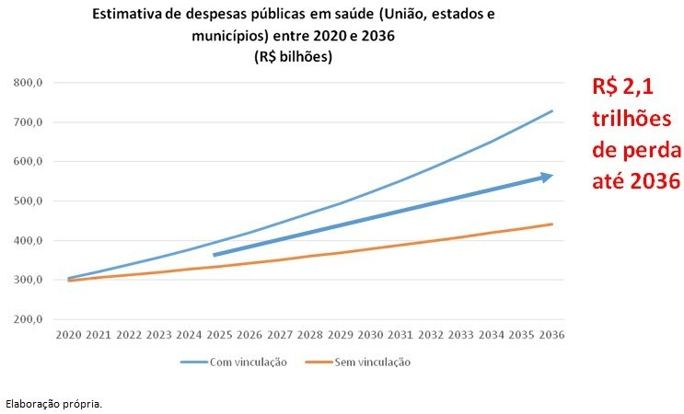
DESVINCULAÇÃO ORÇAMENTÁRIA
Fonte: BRASIL DEBATE – Bruno Moreti, mar.2019
http://brasildebate.com.br/o-sus-a-coca-cola-e-a-desvinculacao-de-receitas-como-retirar-r-2-trilhoes-da-saude/

Slide 14
David Stuckler* – Folha de São Paulo, 17/06/2016
1.Cortar despesas em saúde em tempos de recessão é um desastre tanto do ponto de vista humano quanto do financeiro
2. Os cortes aprofundam os riscos de mais mortes, mais epidemias, surtos de infecções e mais desestruturação do país afetado
3. Austeridade em saúde é uma falsa economia, e não é nenhum exagero dizer que austeridade mata.
4. Em OXFORD, o departamento de economia está estudando um conceito chamado multiplicador fiscal. É um cálculo de quanto dinheiro você pode conseguir de volta com diferentes tipos de gasto público. Já descobriram que os melhores índices multiplicadores vêm dos gastos com saúde e educação. Portanto, quando é inevitável fazer cortes, é melhor proteger educação e saúde
*David Stuckler – é professor de política e de economia da Universidade de Oxford, UK
11
fonte:CONASS

Slide 15
Financiamento adequado e suficiente para o SUS
Que a União aplique 10%, no mínimo, RCVB(ou seu equivalente em RCL) em ASPS;
Ampliação da alíquota da Contribuição Social sobre o Lucro Líquido - CSLL (fonte de financiamento para a saúde) para instituições financeiras (atual 9%) para 18%;
Criação de um Imposto Geral sobre a Movimentação Financeira (IGMF);
Tributação das remessas de lucros e dividendos realizadas pelas empresas multinacionais, atualmente isentas na legislação, destinadas ao Orçamento da Seguridade Social (saúde, previdência e assistência social);
Contribuição sobre Grandes Fortunas com destinação para a Seguridade Social, e consequentemente para a saúde.
Defesa do caráter público e universal do direito à assistência à saúde de qualidade e segundo as necessidades da população, nos diversos níveis de atenção.
Rejeitar a permanência da DRU, que retira 30% do Orçamento da Seguridade Social para o Tesouro Nacional, como forma de não prejudicar a “saúde” financeira do referido orçamento

Slide 16
“O LIMITE DO GASTO EM SAÚDE SE TRADUZ PELO MOMENTO EM QUE O INVESTIMENTO EM OUTRA ÁREA É CAPAZ DE GERAR OU DESENCADEAR MELHOR QUALIDADE DE VIDA”
Andrepierre Contandriopoulos - Canadá

Slide 17
Gasto em saúde em países selecionados 2012
Financiamento: Comparações Internacionais
País | Gasto total em saúde % PIB | Gasto público em saúde % PIB | Gasto público como % do gasto total em saúde | Gasto público em saúde per capita US PPP
Brasil | 9,6 | 4,5 | 47,5 | 659
Argentina | 6,8 | 4,7 | 69,3 | 1.074
Chile | 7,3 | 3,4 | 47,7 | 768
Costa Rica | 10,1 | 7,5 | 74,7 | 1.088
Cuba | 8,6 | 8,1 | 94,2 | 381
Panamá | 7,2 | 10,1 | 68,6 | 892
Uruguai | 8,6 | 5,5 | 64,5 | 1.028
Canadá | 10,9 | 7,6 | 70,1 | 3.229
Estados Unidos | 17,0 | 7,9 | 47,0 | 4.153
Holanda | 12,7 | 10,1 | 79,6 | 4.295
Itália | 9,2 | 7,1 | 77,3 | 2.438
Suécia | 8,2 | 7,7 | 81,3 | 1.615
Reino Unido | 0,3 | 7,8 | 84,0 | 2.716
França | 11,6 | 8,9 | 77,4 | 3.259
Fonte: World Health Organization. World health statistics, 2015. Geneva, WHO, 2015

Slide 18
Variação de Participação Per Capita dos Entes Federados em ASPS (valores deflacionados pela média anual do IPCA para 2011)
Entes Federados | Per capita do exercício de 2000 | Per capita do exercício de 2004 |  | Per capita do exercício de 2011
 | R$1 | R$1 | Variação em relação ao exercício de 2000 | R$1 | Variação em relação ao exercício de 2000
União | 248,70 | 258,02 | 3,7% | 375,99 | 51,2%
Estados | 85,57 | 136,29 | 59,3% | 212,85 | 148,8%
Municípios | 90,07 | 129,47 | 43,8% | 238,72 | 165,0%
Gasto Público Total | 424,33 | 523,78 | 23,4% | 827,56 | 95,0%
Fonte: Cam. Deputados – NT nº 12, de 2013 – CONOF/CD
Fonte: SIOPS/MS, consulta em abril de 2013
http://portalsaude.saúde.gov.br/portalsaude/texto/7059/909/indicadores.html)
Elaboração: Consultoria de Orçamento e Fiscalização da Câmara dos Deputados
Obs. (1) Valores deflacionados pela média anual do Indice Nacional de Preço ao Consumidor para 2011 e
divididos pela população. (2) Valores divididos pela população.

Slide 19
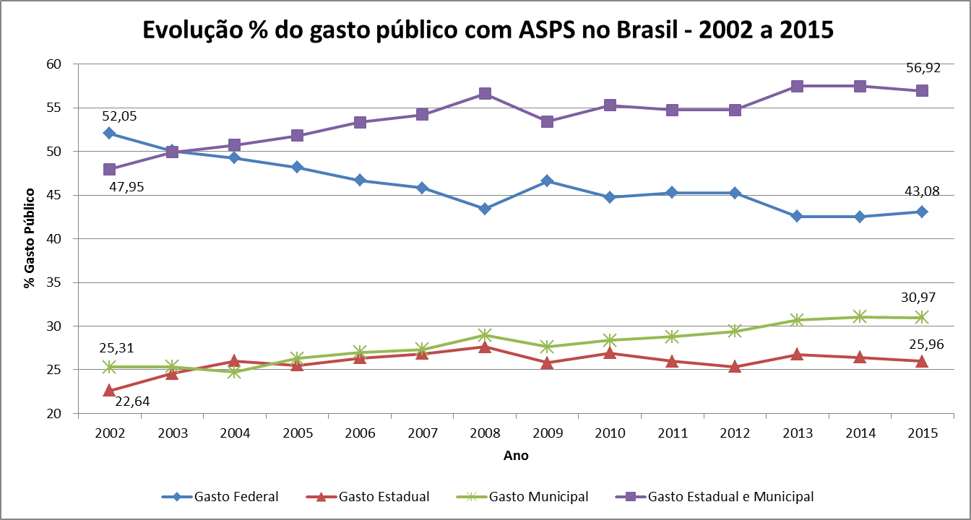
Fonte: CONASS
7

Slide 20
Das Fragilidades do SUS
A saúde no Brasil e no mundo, Revista Hospitalar, abr.2016
Modelo Institucional esgotado?
Subfinanciamento agravado com a EC-95
Modelo Assistencial fragmentado e com foco em doenças agudas
Gestão do Trabalho – formação de profissionais com o perfil inadequado e deficiência na gestão de pessoas (2 milhões)
Ciência e Tecnologia - incorporação tecnológica desregrada e pressionada pela Judicialização
Participação Social – centrada na vigilância do gestor e não no cuidado com o sistema
Financiamento – injusto, insuficiente e regligenciado
Fonte: André Médici, Revista Hospitalar, abr.2016

Slide 21
Panorama Atual
A CRISE ATUAL: Sistema montado para pacientes agudos, enquanto mais de 75% da carga de doença são de condições crônicas de saúde.
Agenda não concluída de infecciosas, desnutrição e problemas de saúde reprodutiva (TMM)
Forte predominância relativa de doenças crônicas e de seus fatores de risco como tabagismo, sobrepeso, inatividade física, uso excessivo de álcool e outras drogas;
Crescimento das causas externa

Slide 22
DISTRIBUIÇÃO E ALOCAÇÃO DOS RECURSOS
A QUADRUPLA INJUSTIÇA
A CARGA TOTAL DE DOENÇAS
DOENÇAS DA MISÉRIA X DOENÇAS DO PROGRESSO (transição ou adição epidemiológica)
População jovem X população idosa
Artigo 35 Lei 8080
A capacidade de arrecadação
POPULAÇÃO SUS DEPENDENTE DE ASSISTÊNCIA
MENOR PER CAPITA

Slide 23
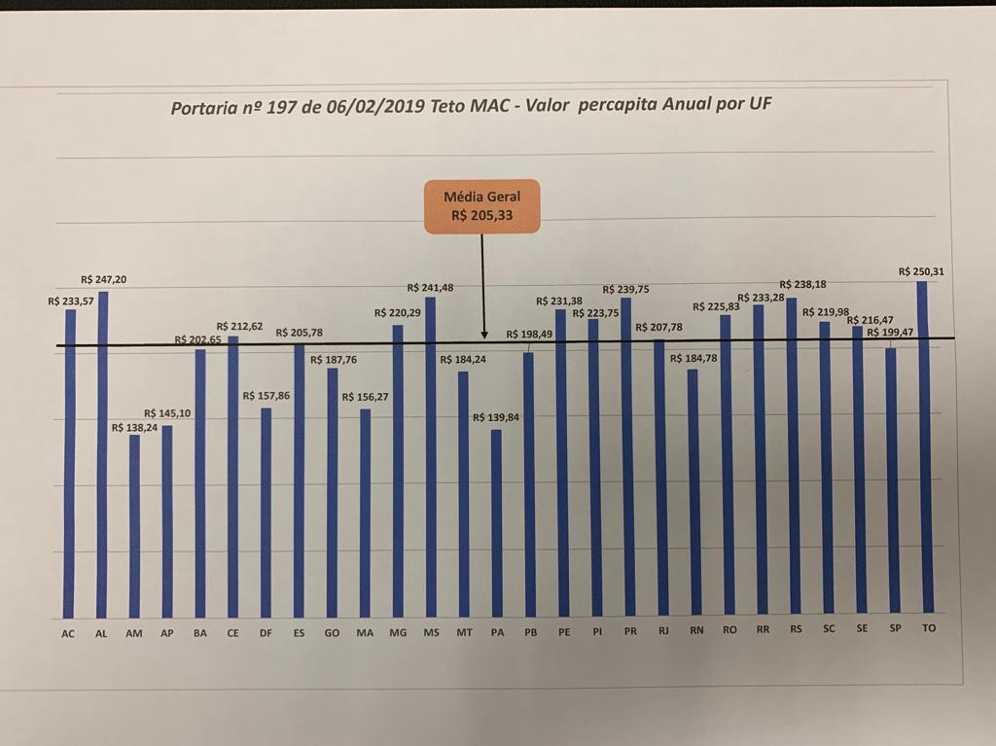

Slide 24
CONCLUSÕES
O imenso desafio do aperfeiçoamento da gestão em saúde tem sido uma preocupação recorrente em todas as partes do mundo, pois a sociedade moderna é cada vez mais exigente com respeito a satisfação de suas necessidades.
Fortalecer a Gestão Tripartite
Estruturar o SUS com base nas Regiões de Saúde
Defesa intransigente dos DIREITOS SOCIAIS e do SUS
O atual momento exige um novo contrato entre a sociedade e o Estado para superação do momento de crise política, econômica e fiscal
Fortalecer o Pacto Federativo
Fortalecer o Controle Social
12
fonte:CONASS

Slide 25
Panorama Atual
A saúde no Brasil e no mundo, Revista Hospitalar, abr.2016
4. Comparações da situação do Brasil com as outras economias mundiais.
O que preocupa
No Brasil a crise tem impactado tanto os gastos públicos e os planos de saúde. Segundo cálculos realizados pelo André Médici os gastos federais em saúde se reduzem em 9% entre os anos de 2014 e 2015.
Países como Brasil e Venezuela, na América Latina e Rússia, na Europa, tem apresentado grave deterioração nas condições de saúde.
A crise também tem impactado no setor de saúde suplementar (-1,2mi de vidas)
5. Algumas observações sobre os reflexos da economia na saúde
A gestão da economia tem forte reflexo em todos os setores de um país, e na saúde não é diferente.
A curto prazo as crises aumentam o desemprego, concentra a renda e empobrece as famílias
6. Caminhos para que a saúde retome a rota de fortalecimento.
No âmbito do DIREITO
No âmbito do FINANCIAMENTO (+RECURSO E +EFICIENCIA)
No âmbito da GESTÃO - remuneração por resultado (estabelecimentos e RH)
No âmbito da coordenação do SUS com o setor privado (mais coordenação)
Fonte: André Médici, Revista Hospitalar, abr.2016

Slide 26
Ec – 95 Impactos na Saúde
A saúde no Brasil e no mundo, Revista Hospitalar, abr.2016
Arrasta a rede de saúde, inclusive a rede privada para o caos que tratará de buscar formas alternativas para financiar seus custos fixos;
No que se refere a saúde suplementar, os problemas já vem se acumulando a algum tempo. Entre dezembro de 2014 e dezembro de 2016, o número de beneficiários de planos médicos de saúde suplementar caiu de 50,7 para 47,9 milhões, ou seja, uma redução de quase 3 milhões.
Por outro lado, falta uma regulação que oriente o setor a incorporar mais promoção, prevenção, atenção básica e integração com o setor público.
No que se refere ao setor público, existe os problemas associados com:
- a falta crônica de planejamento de gestão
- crescimento do setor baseado mais no clientelismo político do que nas necessidade da população
- a iniquidade com que os recursos para custeio e investimento são distribuídos
- e a ineficiência de um setor que não se organiza para alcançar resultados, recompensar os sucessos e penalizar os fracassos. (ANDRÉ MÉDICE)
Fonte: André Médici, Revista Hospitalar, abr.2016

Slide 27
Soluções Apontadas
Abstraindo-se todos esses problemas, muito falta fazer para organizar
o Sistema de Saúde no Brasil
Novo Modelo Assistencial
- Região de Saúde
- RAS – Sistema Integrado de Atenção à Saúde (MACC)
- Baseado na necessidade e não na oferta
- APS como coordenadora do cuidado e ordenadora da rede
- Integração da APS com AAE e Atenção Hospitalar
- Sistema Logístico: regulação, transporte e S. Informação
- Sistema Diagnóstico e Terapêutico

Slide 28
CONCLUSÕES
1. Defesa do Sistema Único de Saúde como estratégia de inclusão social
2. Compromisso com a gestão de qualidade (AGENDA DE EFICIÊNCIA)
Responsabilidade solidária (ENVOLVIMENTO DA GESTÃO)
RH capacitados para a execução da política de saúde
Modelo Assistencial: fortalecer a APS
Financiamento suficiente e regular
3. Estruturar o SUS de base regional
4. Fortalecer o Pacto Federativo
5. EC-95 – revogar
6. Envolvimento dos gestores (prefeitos, governadores e presidente) com a sustentabilidade do SUS
fonte:CONASS

Slide 29
Saúde no Contexto Atual
É preciso discutir saúde olhando para a política, ambas estão conectadas e são interdependentes.
O Brasil vive uma crise política, crise fiscal e uma crise econômica sem precedente (1954 x 2015, etc)
Os sistemas de saúde são essenciais à saúde sanitária dos povos e são responsáveis por parte significativa do PIB Mundial, mas carecem de trato correspondente a importância que têm.
O mundo vive uma crise global de democracia representativa, os partidos ficaram velhos, as políticas sociais estão ameaçadas e os sistemas de saúde também. (A ordem liberal está desmoronando? – Roberto Mughat e Taylor Owen) (IBM-2007, Espanha e Portugal -2008, UK-2018, Canadá-2017, )
Os governos para funcionar precisam de estabilidade, de escola, de tecnologia da informação, de ciência, de cultura, de organização e trabalho. Enfim, “o mundo precisa de desempenho, não de mando.”

Slide 30
Saúde no Contexto Atual
A corrupção e a violência são o cupim da democracia. Precisamos descobrir o que temos em comum. É preciso reinventar a crença no Brasil!
Restabelecer a confiança
Entender o que a modernidade pode fazer, mas com equilíbrio
A saúde sanitária do país é o resultado da saúde pública e da saúde privada e as duas têm de coexistir buscando os melhores resultados. O gestor tem de ser capaz de tirar o melhor dessa convivência. O mundo não é uma bolha. A saúde também não!

Slide 31
Obrigado!
alex.montalverne@gmail.com

